Slide 1


Laboratorio di Applicazioni Web e Cloud
Lezione 3 – Javascript and Dynamic Pages
Filippo Gaudenzi
https://github.com/anonymez/CloudWebApplicationLab

Slide 2

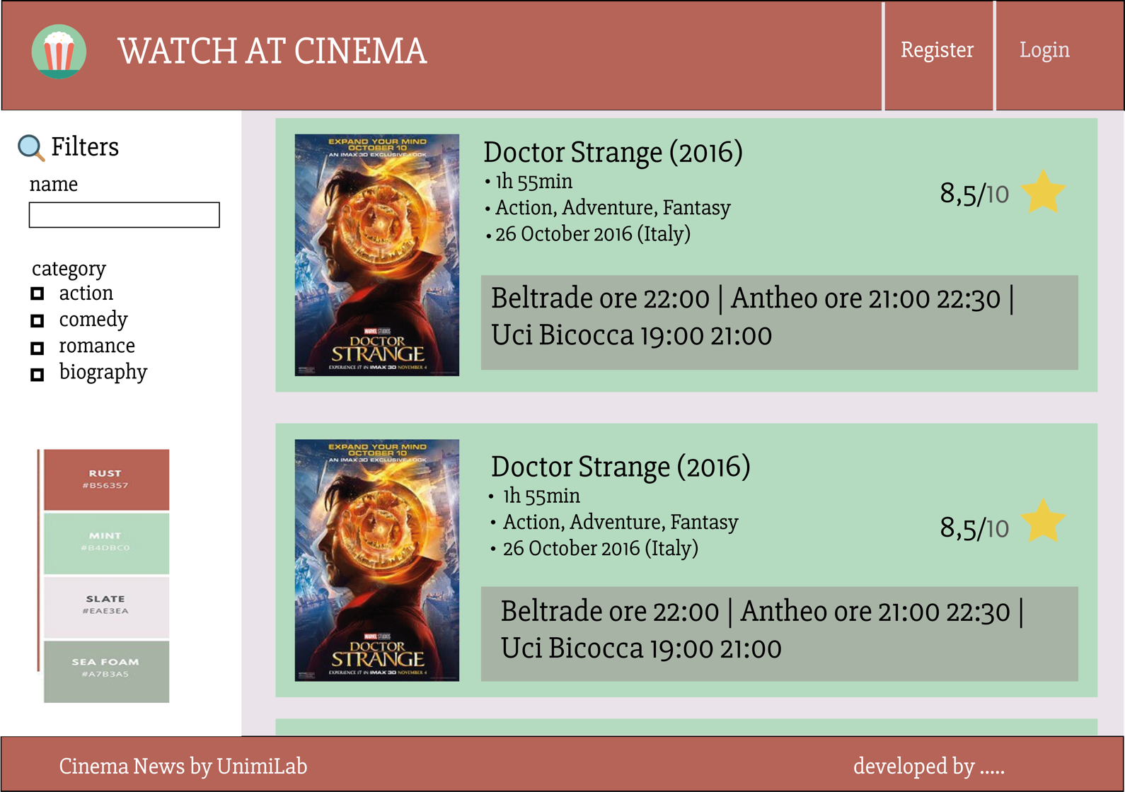
Introduzione
Nella lezione 2 abbiamo visto come creare utilizzando bootstrap framework il nostro progetto Cinema, ma la pagina è ancora totalmente statica.
Filippo Gaudenzi - AWC

Slide 3
Modifica CSS tramite Javascript
E’ possibile utilizzare la proprietà display (CSS) di un elemento e andarla a modificare tramite javascript
function hide(divID){
elem=document.getElementById(divID);
if(elem.style.display=='none'){
elem.style.display='block';
}else{
elem.style.display = 'none';
}
}
EX. Creiamo un bottone che nasconde o mostra la sidebar nel nostro header
Filippo Gaudenzi - AWC

Slide 4
Modifica HTML tramite Javascript
E’ possibile accedere al dom della nostra pagine e aggiungere elementi (tag HTML, testo, proprietà CSS):
elem=document.getElementById("movies"); newElem=document.createElement('div');
newElem.className="movie";
var movieDiv=‘<h2>nuovo div<h2>’
newElem.innerHTML=movieDiv;
elem.appendChild(newElem);
EX. Utilizziamo la console per creare un nuovo DIV all’interno del nostro progetto.
Filippo Gaudenzi - AWC

Slide 5
Cinema Project
Filippo Gaudenzi - AWC

Slide 6
Richieste HTTP in javascript
var url="https://moonclouddashboard.blob.core.windows.net/pdfcontainer/moviearray.json"
var xhr = new XMLHttpRequest();
xhr.open('GET', url, true);
xhr.setRequestHeader('Accept', 'application/json'); xhr.onreadystatechange = function () {
if(xhr.readyState === XMLHttpRequest.DONE && xhr.status === 200) { console.log(xhr.responseText);
}
};
xhr.send()
Filippo Gaudenzi - AWC

Slide 7
Accesso Storage tramite Javascript
setItem e getItem di localStorage ci permettono di operare con il localStorage.
var movies=localStorage.getItem("movies");
if (movies==null){
localStorage.setItem("movies",JSON.stringify(movieFromFile));
movies=movieFromFile;
console.log("LOADED FROM FILE");
}else{
movies=JSON.parse(movies);
console.log("LOADED FROM LOCAL STORAGE")
}
EX. Lavorando sempre nella console vediamo come si modifica il localStorage
DeveloperTool -> Application
Filippo Gaudenzi - AWC

Slide 8
onload event
Javascript ci permette di gestire eventi particolari (onclick, onload, onkeypress) per determinati elementi del dom (window, div, button, input). Vediamo l’evento onload di window.
window.onload = function() {
init();
doSomethingElse();
};
PER COSA PUO’ ESSERE UTILE?
Filippo Gaudenzi - AWC

Slide 9
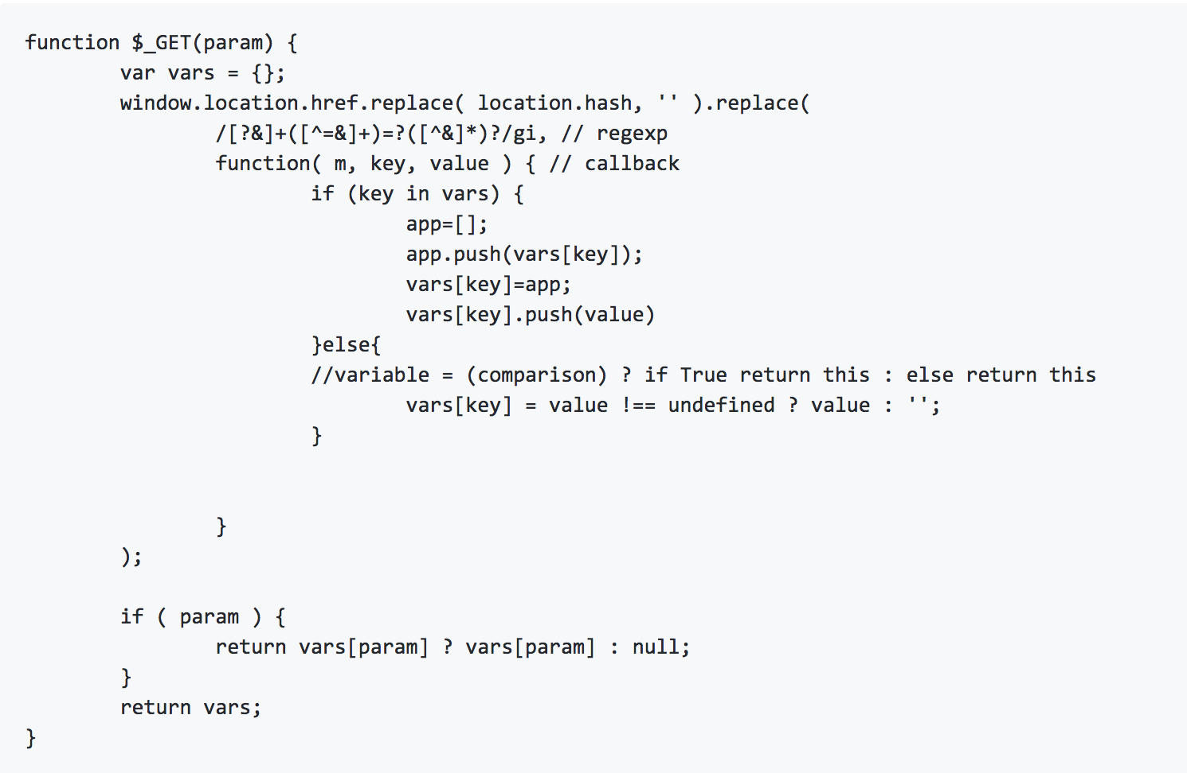
Progetto Cinema Dinamico
Deve essere possibile mostrare i film contenuti in moviearray.js nel div movies e utilizzando la form nella sidebar in caso di ricerca (solo per categoria) mostrare solo i film associati.
suggerimento
FORM: action -> url di destinazione, method -> POST or GET
Filippo Gaudenzi - AWC

